Slide 1
Hoofdstuk 4
Paragraaf 2: Zien en horen

Slide 2
Wat gaan we doen vandaag?
Bespreken paragraaf 2
Maken paragraaf 1 en 2

Slide 3
De buitenkant van je oog
Wenkbrauw + oogleden + wimpers →bescherming tegen stof en zweet
Traanklier → productie traanvocht tegen vuil en uitdrogen
Traanbuisjes → afvoer traanvocht
Oogkassen → bescherming
Oogspieren → beweging van het oog

Slide 4
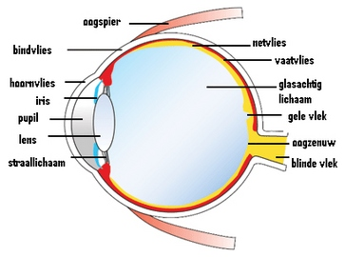
Doorsnede van het oog
Pupil → Lichtdoorlaten
Hoornvlies → laat licht door
Harde oogvlies → bescherming
Vaatvlies → Doorbloed vlies, zorgt voor zuurstof en voedingsstoffen

Slide 5
Doorsnede van het oog
Lens → scherp beeld
Netvlies → lichtgevoelige zintuigcellen
Gele vlek → punt waarmee je het beste kunt zien
Blinde vlek → bevat geen zintuigcellen

Slide 6
Doorsnede van het oog
Glasachtig lichaam → Vorm van het oog
Iris → bevat spiertjes die de pupilgrootte bepalen

Slide 7
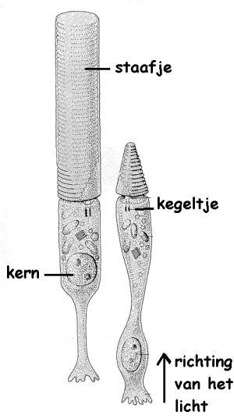
Zien en kleuren zien
2 soorten zintuigcellen:
  Staafjes: zorgen dat je zwart, wit en grijstinten ziet
  Kegeltjes: waarneming van kleuren

Slide 8
Licht regulering
In de iris zitten twee spiertjes → lengtespiertjes en kringspiertjes
Als de lengtespiertjes samentrekken wordt de pupil groter → meer licht
Als de kringspiertjes samentrekken wordt de pupil kleiner → minder licht
Het groter en kleiner maken noemen we pupilreflex

Slide 9
Accomoderen (bron 12 + 13, blz. 97)
Het platter en boller maken van de lens om scherp te zien
Om de lens zit een kringspier → straallichaam
Samengetrokken kringspier → bolle lens → dichtbij zien
Ontspannen kringspier → platte lens → veraf zien

Slide 10
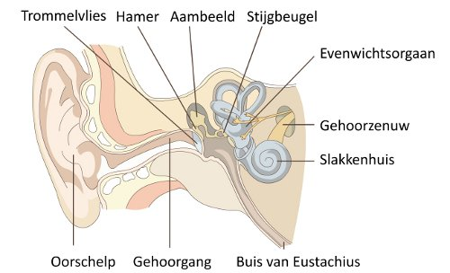
Bouw van het oor
Oorschelp → vangt geluidstrilling op
Gehoorgang → Vervoert de trilling naar trommelvlies
Trommelvlies →Vangt trilling op en geeft ze door aan

Slide 11
Bouw van het oor
Gehoorbeentjes (stijgbeugel, hamer en aambeeld) → geven de trilling door aan het vocht in het slakkenhuis
Slakkenhuis → gehoorzintuig, bevat zintuigcellen

Slide 12
Bouw van het oor
Evenwichtszintuig → gevoelig voor de stand van het hoofd en de snelheid van bewegen.
Buis van eustachius → regelen van luchtdruk
Trommelholte →
Ruimte in je oor

Slide 13
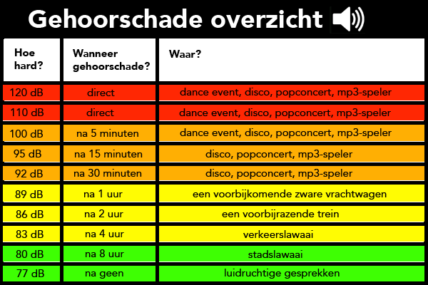
Gehoorbeschadiging
Overbelasting van het gehoorzintuig leidt tot gehoorbeschadiging
Haartjes met zintuigcellen in het slakkenhuis gaan dan kapot

Slide 14
Huiswerk volgende week vrijdag
Paragraaf 2 af

